Slide 1


Chào mừng các em đến với tiết Tiếng Việt - Lớp 2
Notes:
Bài giảng thiết kế bởi: Hương Thảo - tranthao121006@gmail.com

Slide 2


Bài
29
Cánh cửa nhớ bà
Notes:
Bài giảng thiết kế bởi: Hương Thảo - tranthao121006@gmail.com

Slide 3


Tiết 4

Slide 4


Nói và
nghe

Slide 5



Slide 6
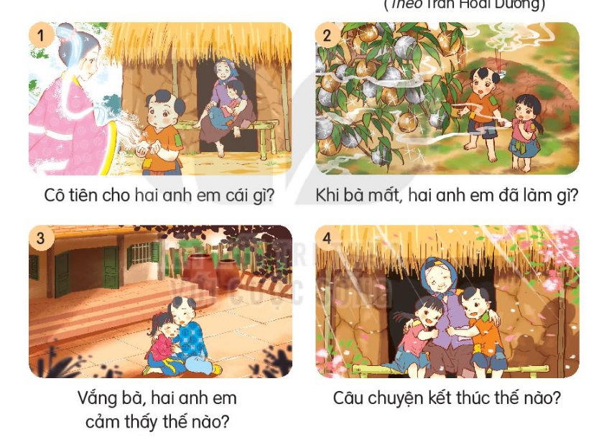

Slide 7
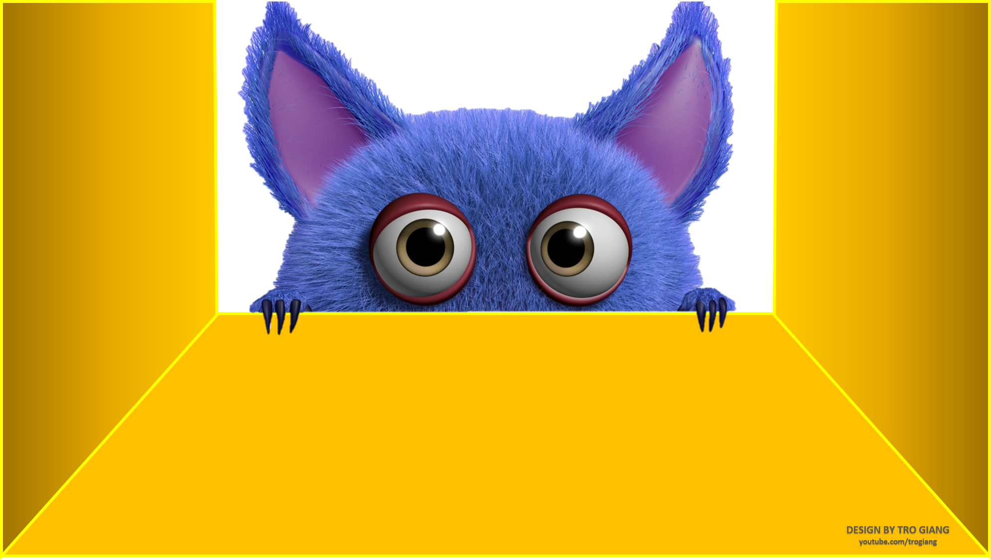


TRÒ CHƠI HỘP QUÀ BÍ MẬT
Gift box secret game

Slide 8











Slide 9









1. Cô tiên cho hai anh em cái gì?
Cô tiên cho hai anh em một hạt đào.
You are given 3 candies
GO HOME

Slide 10
2. Khi bà mất hai anh em đã làm gì?
Hai anh em đem hạt đào gieo bên mộ bà.
You are given 5 candies
GO HOME

Slide 11
3. Vắng bà, hai anh em cảm thấy thế nào?
Hai anh em ngày càng buồn bã vì nhớ bà.
You are given 7 candies
GO HOME

Slide 12
4. Câu chuyện kết thúc như thế nào?
Bà xuất hiện, dang tay ôm hai đứa cháu hiếu thảo vào lòng.
You are given 2 candies
GO HOME

Slide 13
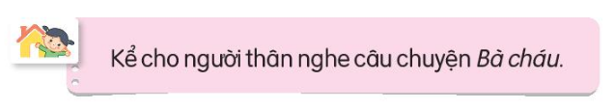

Slide 14



CỦNG CỐ BÀI HỌC
Notes:
Bài giảng thiết kế bởi: Hương Thảo - tranthao121006@gmail.com

